Slide 1
ありうべき日本語処理とは
by 中 博俊

Slide 2
我々が普段利用している日本語。
無意識のうちに日本語処理を行っていませんか？
日本人が、日本語を使う上で、自然体に利用できる情報処理が求められています。

Slide 3
残念ながら私は日本語学者ではなくDeveloperです。
記述の中には日本語の歴史などで誤りがあるかもしれませんが、その節はご容赦ください。

Slide 4
キーワードについて
言語処理についてのキーワードはいろいろあります。
1つ1つおさらいしましょう。

Slide 5
キーワードについて
文字セット(Character Sets)
  字体を定義した文字の集合
  ASCII, JIS, Unicode
    JIS(n面m区o点) 区点コードなどとも
    Unicodeなど(U+0000などと表現)
エンコード(Encode)
  ある文字セットなどに番号を振り、実際に取り扱う形式のこと
  ShiftJIS, EUC, UTF-8, UTF-16
    ShiftJISにもJISにない漢字が含まれている。文字セットでもある。

Slide 6


キーワードについて
字体(Character)
  概念的なもの。
  と などを区別しない。
字形(Glyph)
  文字通り字の形
  前述の違いを区別する
書体(Style)
  薔薇(メイリオ)薔薇(MSP明朝)

Slide 7


キーワードについて
包摂
  と は違う字だけれど、見る人はその字の違いに有意差を見出さない関係。
  JISでも包摂関係の設定はそこそこある。
両者は包摂関係にある。
両者の字体は同一。
コード化した場合も同一(JISコード)

Slide 8
文字に関するJIS標準
ASCII(1963)
JISX0201(1969)
  ラテン文字と半角カタカナ
JISX0208(1978(旧JIS), 1983(新JIS))
  第1水準, 第2水準
JISX0212(1990)
  補助漢字
JISX0213(2000)
  第3水準, 第4水準

Slide 9
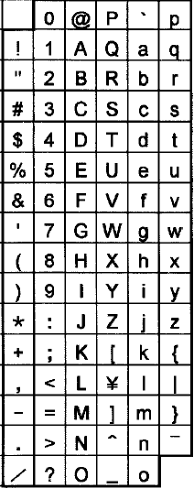


ASCIIとJISの非互換
ASCIIは文字集合です。
JISも文字集合です。
両者は同一、または包含関係のように思われますが、文字集合としての互換性はありません。
YEN SIGN
OVER LINE

Slide 10
文字に関するJIS標準
ASCII(1963)
JISX0201(1969)
初版制定年度から考えても、日本語がカタカナだけとはいえ出るだけで大きな前進
通貨記号がないと実質的に利用できないため、￥と＼の違いはどうでもよかったと思われる。

Slide 11
今回のVista問題は一体何の問題？
字形が変わる
字が増える
結合文字の正式対応

Slide 12
字形が変わる
いままでも散々変わっています。

Slide 13
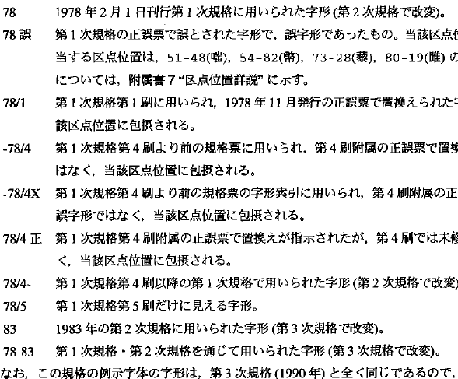
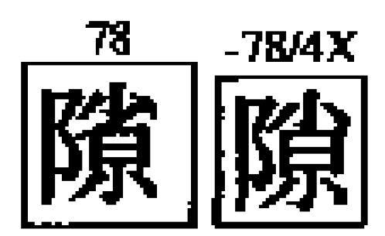
字形が変わる(JISX0208の変遷)

Slide 14
字形が変わる
今回の変更は2000年の国語審議会の審議がベースになっています。
この2000年の国語審議会の答申のポイントは3つ
表外漢字字体表
  今回の範囲
国際社会に対応する日本語の在り方
  Hirotoshi, Nakaと書くかNAKA Hirotoshiと書くか等
現在社会における敬意表現
  敬語についてなど。この後文化審議会 国語分科会(国語審議会の現在の継承機関) 敬語小委員会で、5種類に分けるなどが最近の話題。

Slide 15
表外漢字字体表についてのポイント
印刷標準字体
  字体の中で標準とする字形は常用漢字を除き康熙字典に原点を見出すこと。
３部首許容
  しんにゅう、しめすへん、しょくへんは昔より下の形を印刷で使ってきたから、特別に許す。

Slide 16
そもそも康煕(熙)字典ってなによ？
1716年に中国で作られた、最も完成された初めての漢字の事典

Slide 17
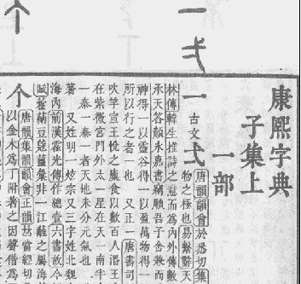
そもそも康煕(熙)字典ってなによ？
1716年に中国で作られた、最も完成された初めての漢字の事典

Slide 18
常用(当用)漢字vs表外漢字
現在の常用漢字は1946(昭和二十一年)/1/16に吉田茂首相の名前で出されたものが最初。
1949(昭和二十四年）/4/28に字体の変更などが大掛かりに行われた。
澁谷區 → 渋谷区と変更されたのは戦後の漢字行政の決定による。
區は区とされたにもかかわらず、森鴎外の鴎の字は鷗に戻る。

Slide 19
常用漢字
常用漢字自体は今後定期的に改定しようとしている。
新常用漢字表を平成十九年度の文化審議会で策定するような方向
常用漢字表に表外漢字から採用されると、代表字形も変わるかもしれない。

Slide 20
異体字をどうするの？
澀(U+6F80, JIS213:1-63-8)
澁(U+6F81, JIS213:1-63-7)
渋(U+6E0B,JIS213:1-29-34)
区(U+533A, JIS213:1-22-72)
區(U+5340, JIS213:1-50-31)

Slide 21
異体字をどうするの？
.NET System.String
  PS C:\Users\localnaka> "渋" -eq "澀"
  False
  PS C:\Users\localnaka> "渋" -eq "澁"
  False
.NET System.Data.SqlTypes.SqlString
  $a = New-Object Data.SqlTypes.SqlString "渋"
  $b = New-Object Data.SqlTypes.SqlString "澀"
  $a -eq $b
SQL Server 2005
  declare @a table( col nvarchar(100))
  insert into @a values('渋')
  insert into @a values('澁')
  insert into @a values('澀')
  select * from @a where [col] collate Japanese_90_CI_AI = '渋'

Slide 22
異体字をどうするの？
.NET System.String
  PS C:\Users\localnaka> "渋" -eq "澀"
  False
  PS C:\Users\localnaka> "渋" -eq "澁"
  False
.NET System.Data.SqlTypes.SqlString
  $a = New-Object Data.SqlTypes.SqlString "渋"
  $b = New-Object Data.SqlTypes.SqlString "澀"
  $a -eq $b
SQL Server 2005
  declare @a table( col nvarchar(100))
  insert into @a values('渋')
  insert into @a values('澁')
  insert into @a values('澀')
  select * from @a where [col] collate Japanese_90_CI_AI = '渋'
全部だめ

Slide 23
今回のVista問題は一体何の問題？
字形が変わる
字が増える
結合文字の正式対応

Slide 24
今回のVista問題は一体何の問題？
Unicode対応してないの？

Slide 25
今回のVista問題は一体何の問題？
字形が変わる
字が増える
結合文字の正式対応

Slide 26


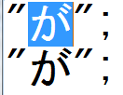
Unicode結合文字をどうするの
サロゲートペアのことではありません。
“が”という文字はU+304Cで定義しているが、U+304B, U+3099も同様とみなすという意味。
Windows Vistaから
正式に対応

Slide 27
Unicode結合文字をどうするの
.NET System.String1(ただのEqual)
  string a = "が;
  string b = "が";
  MessageBox.Show((a + "==" + b +"=" + (a == b).ToString()).ToString());
.NET System.String1(カルチャ依存)
  MessageBox.Show((a + "==" + b + "=" + (string.Equals( a, b, StringComparison.CurrentCulture)).ToString()).ToString());
.NET System.Data.SqlTypes.SqlString
  System.Data.SqlTypes.SqlString a = new System.Data.SqlTypes.SqlString("が);
  System.Data.SqlTypes.SqlString b = new System.Data.SqlTypes.SqlString("が");
  MessageBox.Show((a + "==" + b +"=" + (a == b).ToString()).ToString());
SQL Server 2005
  declare @a table(col nvarchar(100))
  insert into @a values(nchar(12363) + nchar(12441))
  insert into @a values('が')
  select * from @a where [col] = 'が'

Slide 28
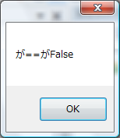
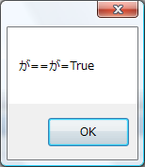
Unicode結合文字をどうするの
.NET System.String1(ただのEqual)
  string a = "が;
  string b = "が";
  MessageBox.Show((a + "==" + b +"=" + (a == b).ToString()).ToString());
.NET System.String1(カルチャ依存)
  MessageBox.Show((a + "==" + b + "=" + (string.Equals( a, b, StringComparison.CurrentCulture)).ToString()).ToString());
.NET System.Data.SqlTypes.SqlString
  System.Data.SqlTypes.SqlString a = new System.Data.SqlTypes.SqlString("が);
  System.Data.SqlTypes.SqlString b = new System.Data.SqlTypes.SqlString("が");
  MessageBox.Show((a + "==" + b +"=" + (a == b).ToString()).ToString());
SQL Server 2005
  declare @a table(col nvarchar(100))
  insert into @a values(nchar(12363) + nchar(12441))
  insert into @a values('が')
  select * from @a where [col] = 'が'

Slide 29
そんなことより

Slide 30
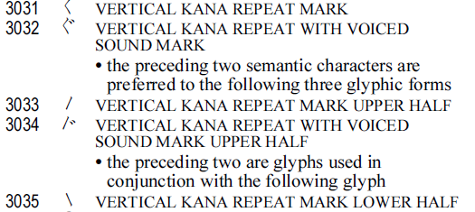
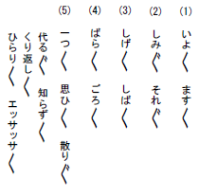
繰り返し文字をどうするの

Slide 31
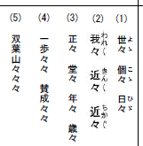
繰り返し文字をどうするの

Slide 32
かなをどうするの
正假名 vs 現代仮名
  言う=言ふ
文語体 vs 口語体
  てふてふ=ちょうちょう
送りがなのゆれ
  味わう=味う

Slide 33
かなをどうするの
半角 vs 全角
  1=１
英文スペルの同一字形
  Ꭰ(U+13A0チェロキー)
  А(U+0410キリル)

Slide 34
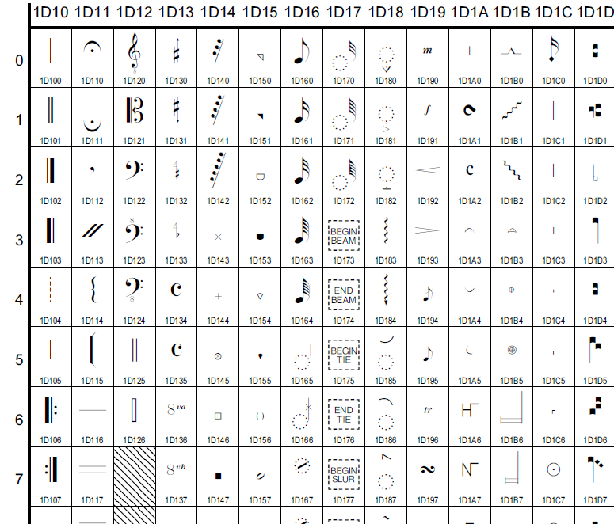
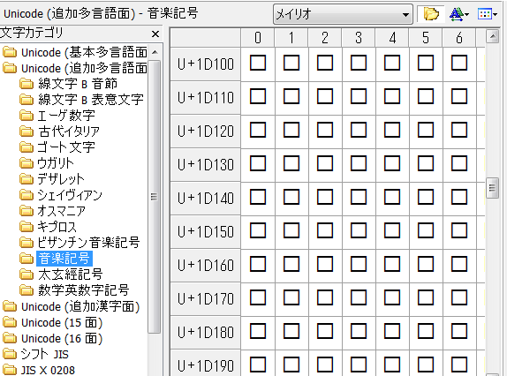
完全なユニバーサルフォントないし・・・

Slide 35
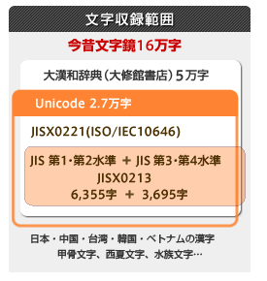
登録されていない漢字は？
今昔文字鏡
  過去に一度でも出現した文字を分けて登録する方針
  字形主義

Slide 36
あたらしい漢字政策が取られたら？
  日本、韓国、北朝鮮、中国(香港)、台湾、ベトナムあたりが現在の漢字ユーザ
  国の施策で漢字の省略を奨励したらどうするの？
  字体は同じだけど、字形が大きく変わる
  その字形は別の国で使っている。
  →変更できない。
  国別主義で解決できるのか？
    同一字形の別コードはフィッシングを生む

Slide 37
日本語は生きている。今後も入れ替え、変更は発生する。
固定化して考えてはならない。

Slide 38


Slide 39
参考文献など
Michel Caplan(International Fundamentals team )
http://blogs.msdn.com/michkap
JIS X 0213:2004 対応と新日本語フォント「メイリオ」について
http://www.microsoft.com/japan/windows/products/windowsvista/jp_font/default.mspx
国語審議会
http://www.mext.go.jp/b_menu/shingi/12/kokugo/index.htm
青空文庫(当用漢字表など)
http://aozora.gr.jp/kanji_table/
言葉言葉言葉
http://members.jcom.home.ne.jp/w3c/
Unicode 表
http://www.unicode.org/charts/
国語表記の基準
http://www.bunka.go.jp/kokugo/frame.asp?tm=20070409103237

Slide 40
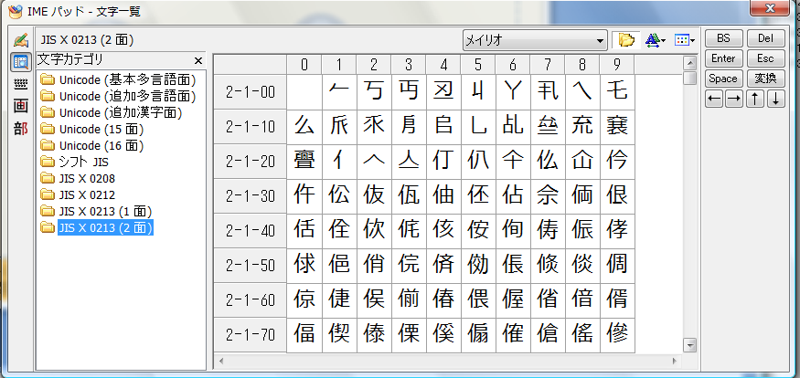
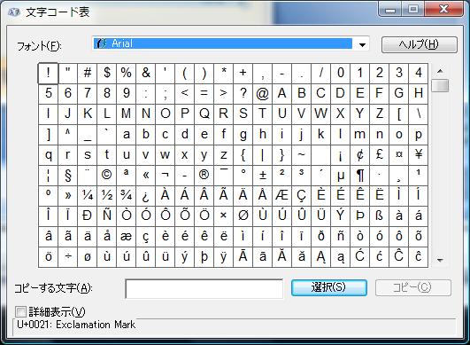
文字コード表に親しもう
IME2007の文字コード表は秀逸
Windowsの文字コード表
追加面に対応してないけど、文字名が出るので、ちょっと便利

